Slide 1
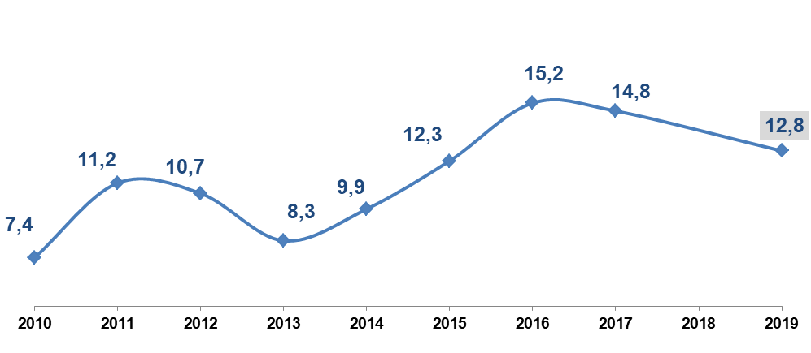
Динамика объемов продаж компании за период, грн

Slide 2
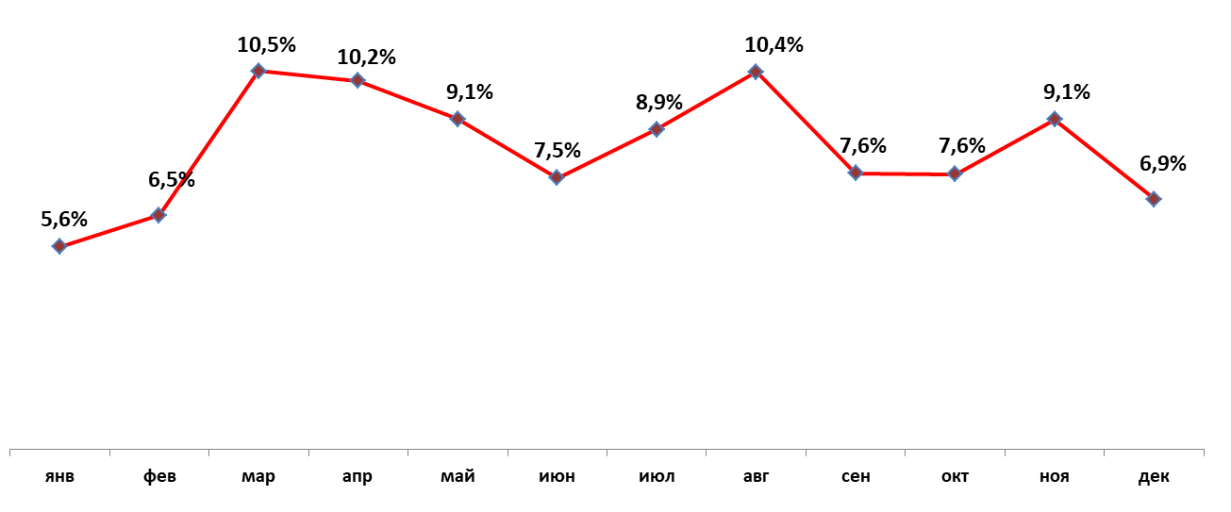
Динамика продаж компании за
период, тонн

Slide 3
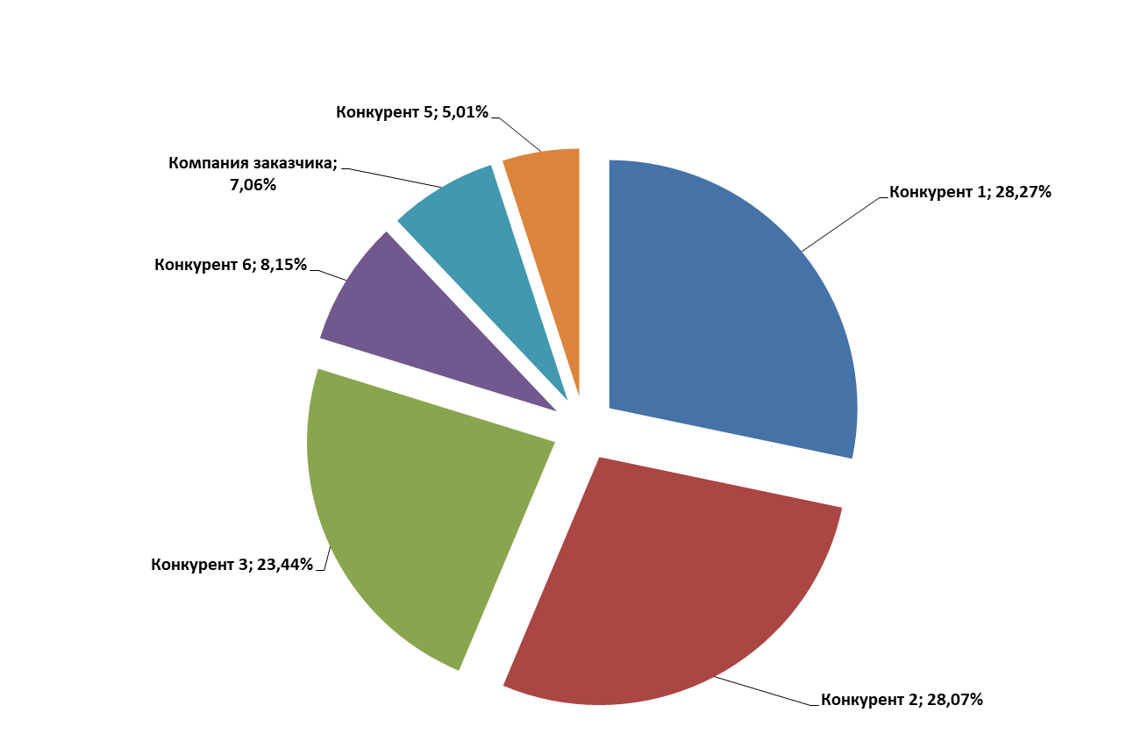
Импорт конкурентов

Slide 4
Импорт конкурентов.
Товары-лидеры.

Slide 5
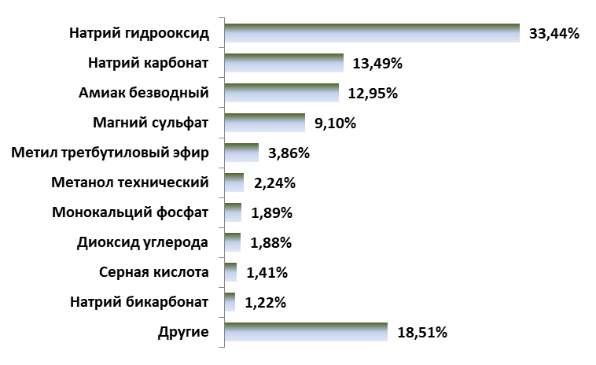
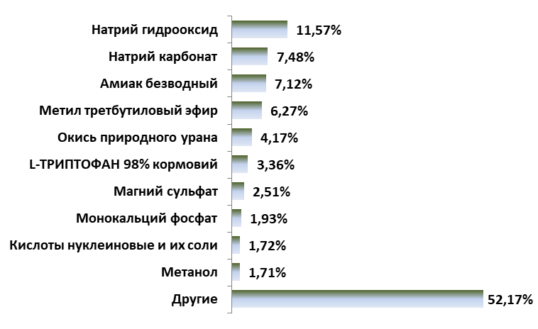
Экспорт.
Товары-лидеры
кг
валюта

Slide 6
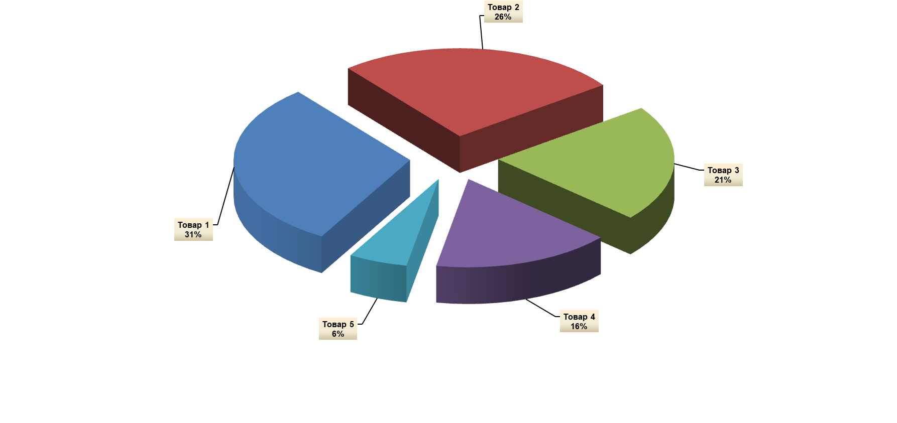
Структура продаж компании за период

